Slide 1
Einführungsveranstaltung
Bachelor of Arts: Germanistik
Bachelor of Education: Deutsch
Bachelor of Science WiPäd: Deutsch
Dr. Kerstin Riedel

Slide 2
Themen der heutigen Einführung
Infos zum Fach Germanistik / Deutsch
Die Fachschaft Germanistik stellt sich vor
Kurz-Info: Bereichsbibliothek Philosophicum

Slide 3


Germanistik/Deutsch: Fachgliederung
Sprachwissenschaft
Literaturwissenschaft
Bildnachweis: DWDS-Wortwolke zum Lemma Linguistik. Grafisch modifiziert mittels KI (Gemini); Bücherregal mit Laptop: KI-generiert

Slide 4

Germanistik/Deutsch: Fachgliederung
Sprachwissenschaft
Ältere deutsche Literaturgeschichte
Historische Sprachwissenschaft
Literaturwissenschaft
Fachdidaktik
Deskriptive Sprachwissenschaft
Neuere deutsche Literaturgeschichte

Slide 5
Studienabschlüsse
Master of Arts-Abschlüsse
Mittelalter- und Früh- neuzeit- Studien
Master of Arts
in diversen Varianten
Mai²
Deutsch als Fremdsprache/ Zweitsprache
Master of Education
TNGS
Bachelor of Arts
Germanistik
Bachelor of Education
Deutsch
Wechsel möglich: je früher, desto problemloser
34/38

Slide 6
Wichtig!
Bei Wechsel von
Studienort
Studienfach
Studiengang
Bitte zur Anerkennung der Studienleistungen
unbedingt Studienfachberatung aufsuchen!

Slide 7
Aufbau des Studiums
Studienjahre – Semester – Module

Slide 8
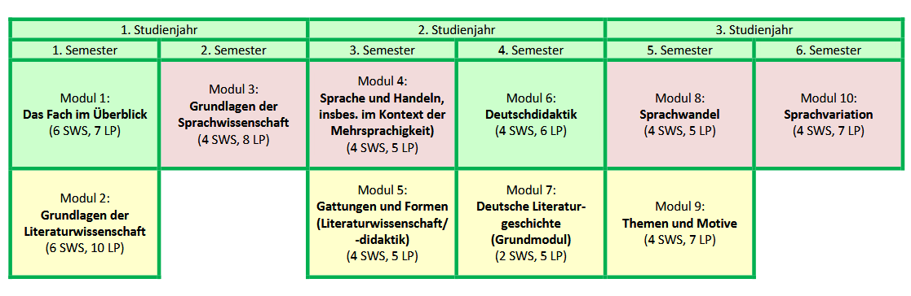
B.Ed. Deutsch / B.Sc. WiPäd
Einführungsphase
Aufbauphase
Vertiefungsphase
Ein Modul umfasst in der Regel mehrere Lehrveranstaltungen (= LV) und schließt mit einer Modulprüfung ab. Ein Modul wird in der Regel innerhalb eines Semesters abgeschlossen.

Slide 9
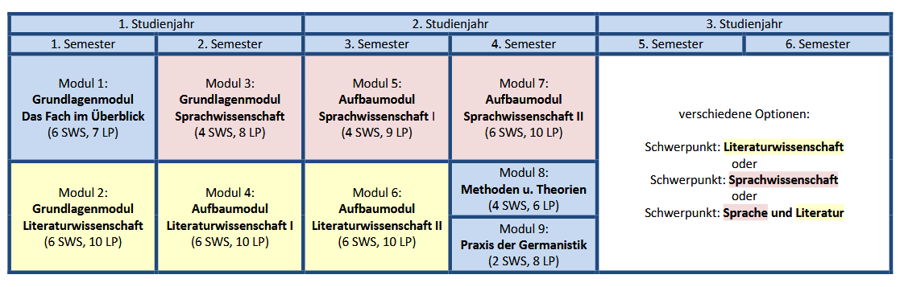
B.A. Germanistik, Kernfach
Einführungsphase
Aufbauphase
Vertiefungsphase

Slide 10
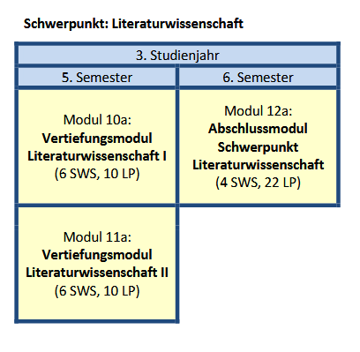
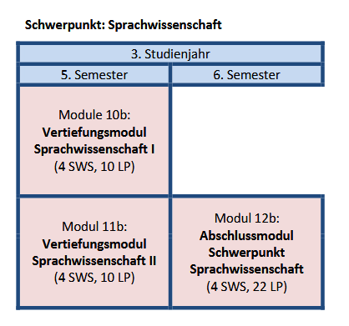
B.A. KF, Vertiefungsphase: Optionen

Slide 11
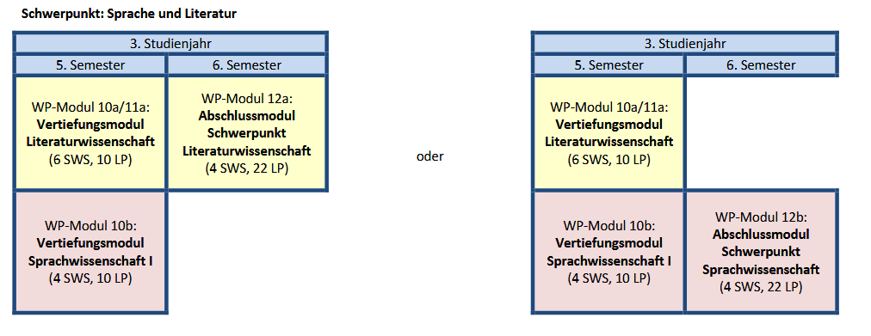
B.A. KF, Vertiefungsphase: Optionen
oder

Slide 12
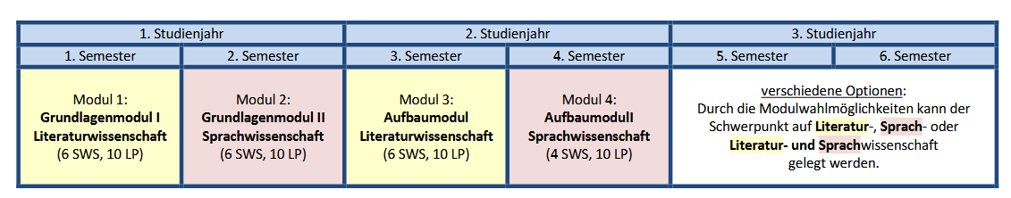
B.A. Germanistik, Beifach
Einführungsphase
Aufbauphase
Vertiefungsphase

Slide 13
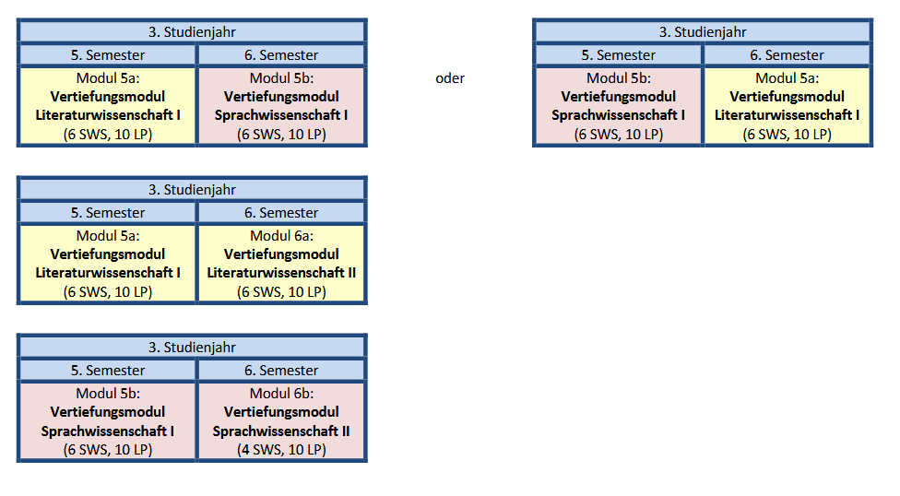
B.A. BF, Vertiefungsphase: Optionen

Slide 14
Aufbau der Module
Lehrveranstaltungstypen – Pflicht/Wahlpflicht – Semesterwochenstunde – Leistungspunkte

Slide 15
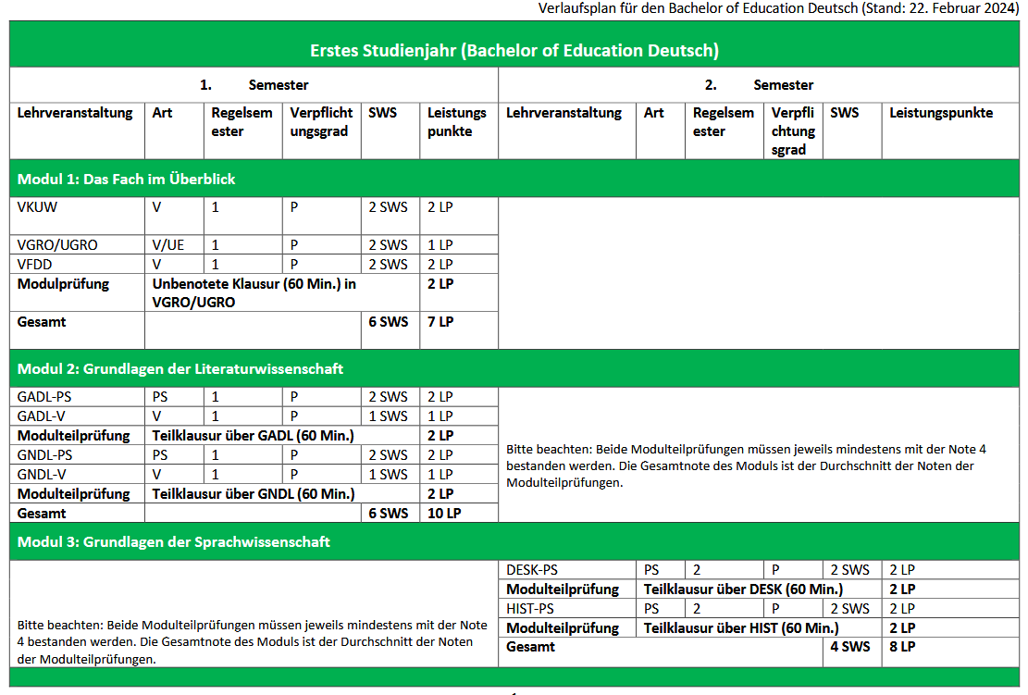
Verlaufspläne unter:
www.germanistik.uni-mainz.de
Rubrik: Studium > Studiengänge

Slide 16
Lehrveranstaltungskennung
z.B.
VKUW = Vorlesung Kulturwissenschaft
VGRO/UGRO = Vorlesung/Übung Grammatik und Orthographie
VFDD = Vorlesung Das Fach Deutsch und seine Didaktik
GADL-PS/-V = Proseminar/Vorlesung Grundlagen Ältere deutsche Literatur
GNDL-PS/-V = Proseminar/Vorlesung Grundlagen Neuere deutsche Literatur
Abkürzungsverzeichnis am Ende der Verlaufspläne!

Slide 17
Lehrveranstaltungstypen
V = Vorlesung: Überblick durch Dozent:innen-Vortrag
PS = Proseminar: ‚klassischer‘ Unterricht, Einführungsniveau (max. 45 Studierende)
S = Seminar: fortgeschritteneres Niveau (max. 30 Studierende)
UE = Übung: anwendungsorientiert (max. 45 Studierende)
Tutorium = Begleitveranstaltung zum Proseminar, geleitet durch Studierende höherer Semester

Slide 19
Verpflichtungsgrad
P = Pflicht
Diese Lehrveranstaltung muss besucht werden.
WP = Wahlpflicht
Es besteht Auswahlmöglichkeit zwischen verschiedenen Lehrveranstaltungen des gleichen LV-Typus.

Slide 20
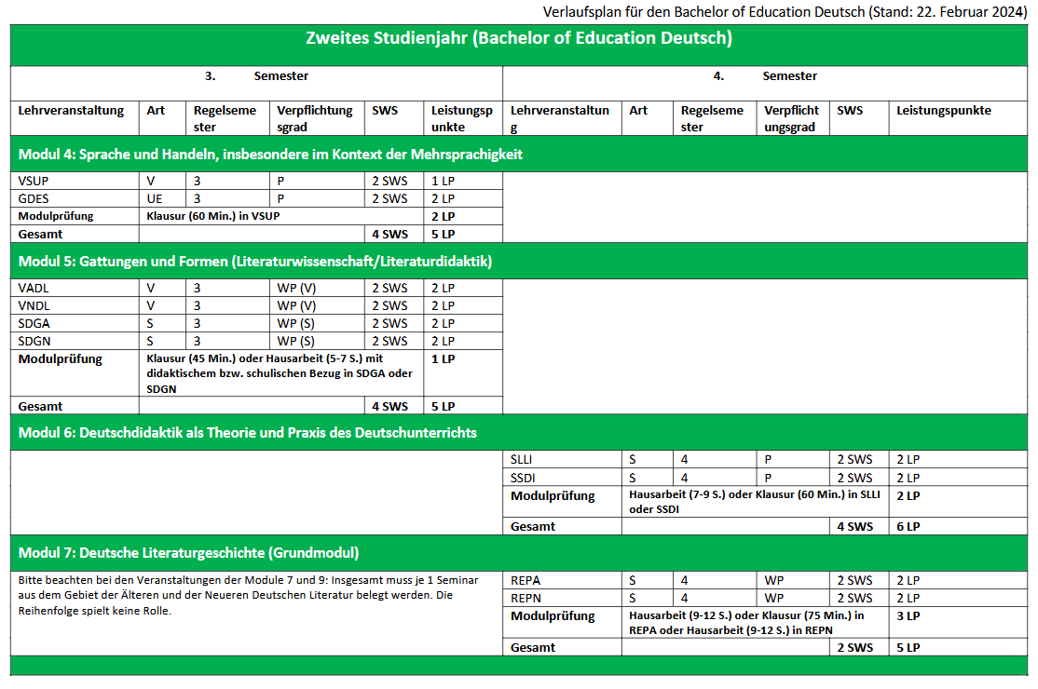
Achtung bei Wahlpflicht! - hier:
1 V(orlesung) und 1 S(eminar) sind gefordert.
Wichtig: Verteilungsregeln beachten!

Slide 21
SWS = Semesterwochenstunde Semesterwochenstunde: Stunde pro Woche pro Semester
Beispiel: Besuch eines 2-std. Seminars (= 90 min) das ganze Semester hindurch (d.h. für ca. 14 Wochen) = 2 SWS

Slide 22
Achtung bei Wahlpflicht!
Summe der SWS beachten!

Slide 23
Leistungspunkte
orientiert am European Credit Transfer System (ECTS): berechnet nach dem Aufwand, der für eine Lehrveranstaltung oder Prüfungsleistung erbracht werden muss
Beispiele:
Vorlesung ohne Studienleistung: 1 LP
(Pro-)Seminar: je nach Anforderungen 2-3 LP

Slide 24
zu unterscheiden:
Studienleistung = Aktive Teilnahme:
eine Leistung, die im Rahmen einer Lehrveranstaltung
erbracht wird (Referat, Klausur, Übungsaufgabe...)
Wichtig: bei Inaktivität => keine Zulassung zur Modulprüfung!
Prüfungsleistung:
eine Leistung, die im Rahmen der Modul- oder Abschluss- prüfung erbracht wird (z.B. Klausur oder Hausarbeit)

Slide 25
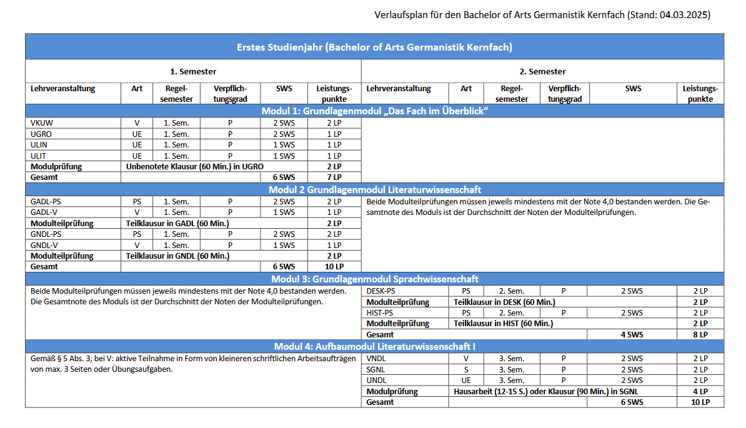

Slide 26
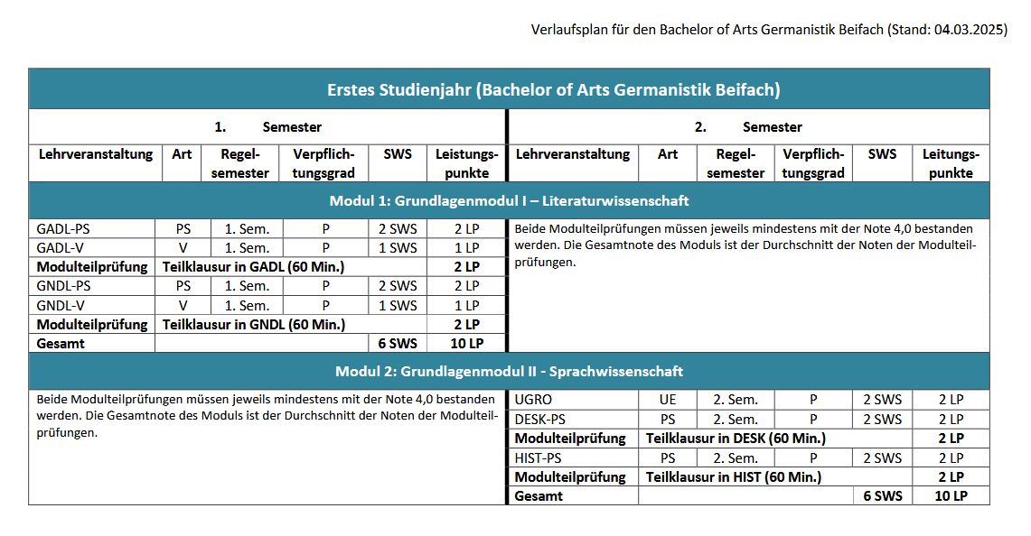

Slide 27
Ihre Eigenverantwortung:
Bitte achten Sie darauf, dass Sie genau die von Ihrer Prüfungsordnung geforderten Leistungen erbringen; in den Lehrveranstaltungen sitzen Teil-nehmer/innen aus verschiedenen Studiengängen!

Slide 28
Erste Schritte
Was muss ich im ersten Semester belegen?

Slide 29
Übersicht: Programm für 1. Jahr
BEd / BSc Wipäd BA Kernfach (KF) BA Beifach (BF)

Slide 30
B.Ed. / B.Sc. WiPäd (neue PO): Programm für das 1. Semester
Modul „Das Fach im Überblick“
VKUW – V: Kulturwissenschaft (2 SWS, 2 LP; Pflicht)
VGRO/UGRO – V/Ü: Grammatik und Orthographie (2 SWS, 1 LP; Pflicht)
VFDD – V: Das Fach Deutsch und seine Didaktik (2 SWS, 2 LP; Pflicht)
Modulprüfung: Klausur (60 Min.) in VGRO/UGRO (2 LP, unbenotet)

Slide 31
B.A. Kernfach (neue PO): Programm für das 1. Semester
Modul „Das Fach im Überblick“
VKUW – V: Kulturwissenschaft (2 SWS, 2 LP; Pflicht)
UGRO – Ü: Grammatik und Orthographie (2 SWS, 1 LP; Pflicht)
ULIN – Ü: Propädeutikum Sprachwissenschaft (1 SWS, 1 LP; Pflicht)
ULIT – Ü: Propädeutikum Literaturwissenschaft (1 SWS, 1 LP; Pflicht)
Modulprüfung: Klausur (60 Min.) in UGRO (2 LP, unbenotet)

Slide 32
B.Ed. / B.Sc. WiPäd / B.A. KF und BF Programm für das 1. Semester
Modul „Grundlagen Literaturwissenschaft“
GADL-PS – PS: Grundlagen Ältere deutsche Literatur (2 SWS, 2 LP; Pflicht)
GADL-V – V: Grundlagen Ältere deutsche Literatur (1 SWS, 1 LP; Pflicht)
Modulteilprüfung: Klausur (60 Min.) über GADL-PS + GADL-V (2 LP, benotet)
GNDL-PS – PS: Grundlagen Neuere deutsche Literatur (2 SWS, 2 LP; Pflicht)
GNDL-V – V: Grundlagen Neuere deutsche Literatur (1 SWS, 1 LP; Pflicht)
Modulteilprüfung: Klausur (60 Min.) über GNDL-PS + GNDL-V (2 LP, benotet)

Slide 33
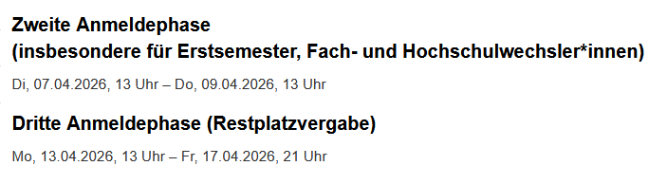
Wie und wann melde ich mich an?
Anmeldung für die Lehrveranstaltungen in
JOGU-StINe (Studieninformationsnetz)
https://jogustine.uni-mainz.de/

Slide 34
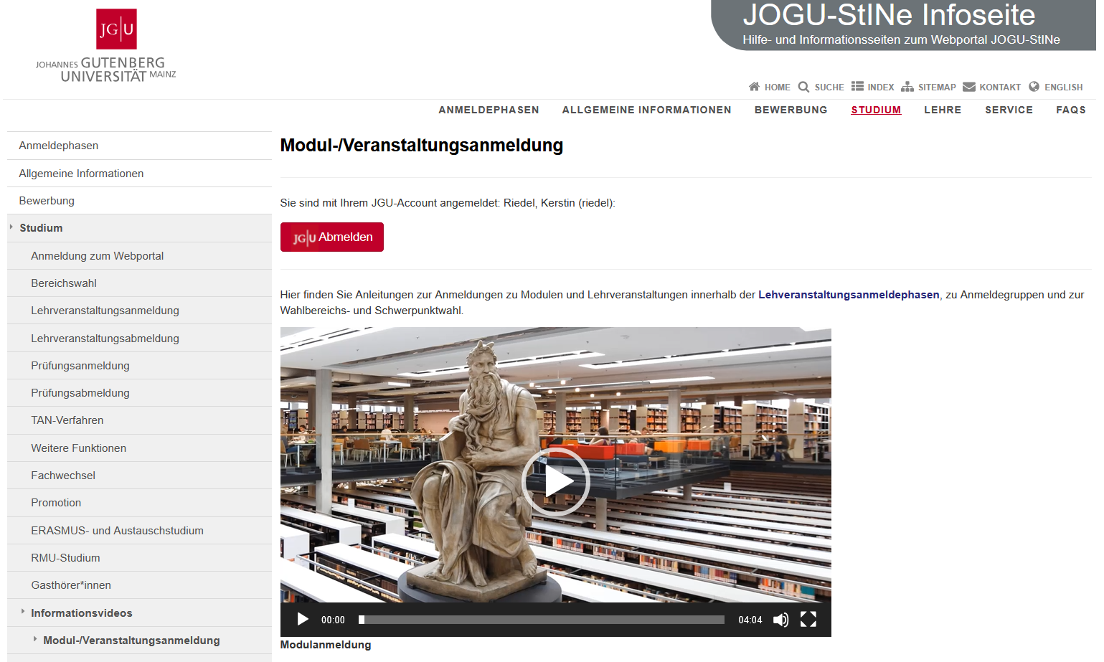
https://info.jogustine.uni-mainz.de/studierende/informationsvideos/modul-veranstaltungsanmeldung/
(Anmeldung über Ihren Uni-Account erforderlich)

Slide 35
Achtung! Unterschied:
Lehrveranstaltungsanmeldung ≠ Prüfungsanmeldung
Die Anmeldung zu den Modulprüfungen erfolgt erst mehrere Wochen nach Vorlesungsbeginn. Bitte Aushänge beachten!
Die Prüfungsanmeldephasen sind verbindlich: Wenn Sie sich innerhalb der Phase nicht anmelden, können Sie an den Prüfungen nicht teilnehmen. (Trotzdem erbrachte Prüfungsleistungen sind ungültig.)

Slide 36
Helfer in der Not
Wo gibt es weitere Informationen?

Slide 37
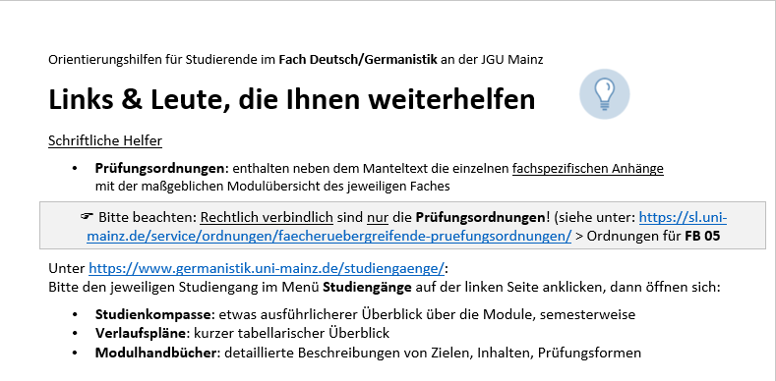
Dieses hilfreiche Blatt finden Sie unter:
https://www.germanistik.uni-mainz.de/studienfachberatung/ studienfachberatung-deutsch-germanistik/
Orientierung für Erstsemester: Orientierungshilfen

Slide 38
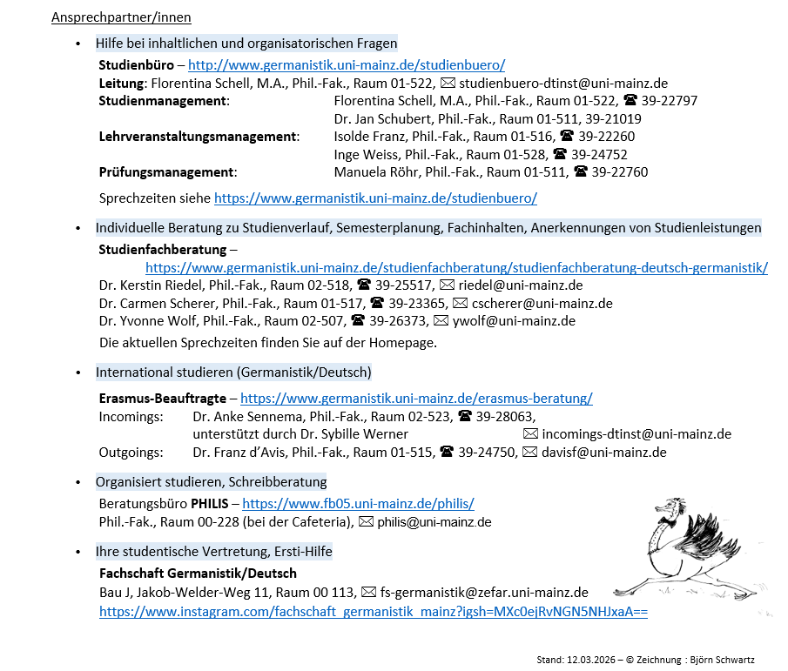

Slide 39
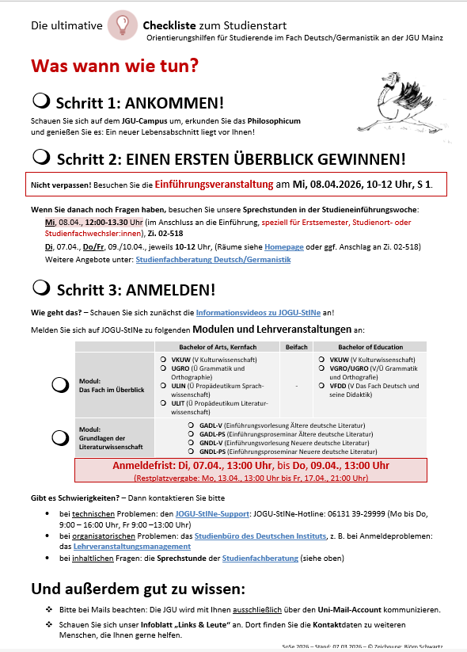
Checkliste
X
X
Diese hilfreiche Checkliste finden Sie ebenfalls unter:
https://www.germanistik.uni-mainz.de/studienfachberatung/studienfachberatung-deutsch-germanistik/

Slide 40
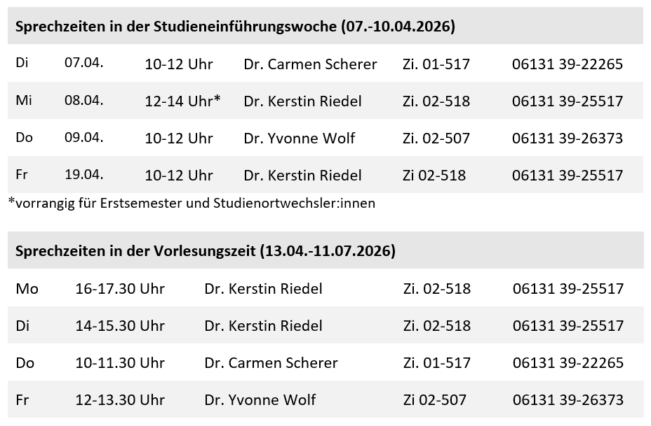
https://www.germanistik.uni-mainz.de/studienfachberatung/studienfachberatung-deutsch-germanistik/

